Slide 1
Сравнение сканеров XSpider и Nessus
Группа №3364
Смирнов М. Г.
smirnoffmg@gmail.com
Санкт-Петербург, 2018

Slide 2
Сканер уязвимостей
Сканеры уязвимостей - это программные или программно-аппаратные средства, служащие для осуществления диагностики и мониторинга сетевых компьютеров, позволяющее сканировать сети, компьютеры и приложения на предмет обнаружения возможных проблем в системе безопасности, оценивать и устранять уязвимости.
Мы будем исследовать программные
2

Slide 3
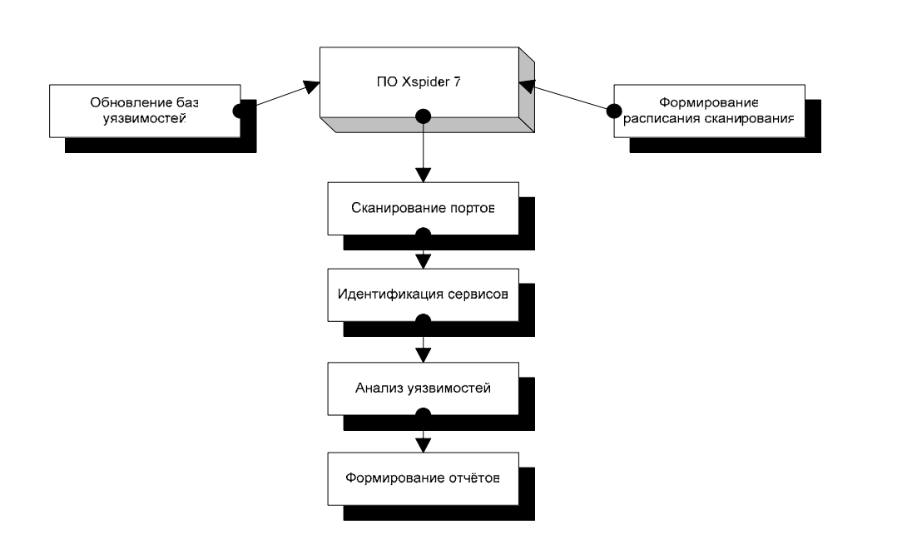
Принцип работы на примере Xspider

Slide 4
Xspider
Выпускается Positive Technologies
Платная
Единственная платформа – Windows
“Единственный в мире сканер уже сегодня определяющий более трети уязвимостей, которые принесет завтрашний день.”
4

Slide 5
Nessus
Выпускается Tenable Network Security
Есть бесплатная версия
Кросс-платформенная
Встроенный язык NASL
Очень напоминает GUI для nmap
5

Slide 6
Metasploitable 2
Выпускается Rapid7
30 открытых портов, каждый потенциально является точкой входа
Устаревшие версии сервисов
Веб-приложение с полным списком OWASP Top-10 уязвимостей
6

Slide 7
Описание тестового стенда
Виртуальная машина с «чистой» установкой Windows XP для сканера
Виртуальная машина с Metasploitable 2
Подключение к Интернету для обновления базы уязвимостей сканера
Сканирование производится в изолированном окружении
Для каждого сканера виртуальная лаборатория пересоздаётся
7

Slide 8
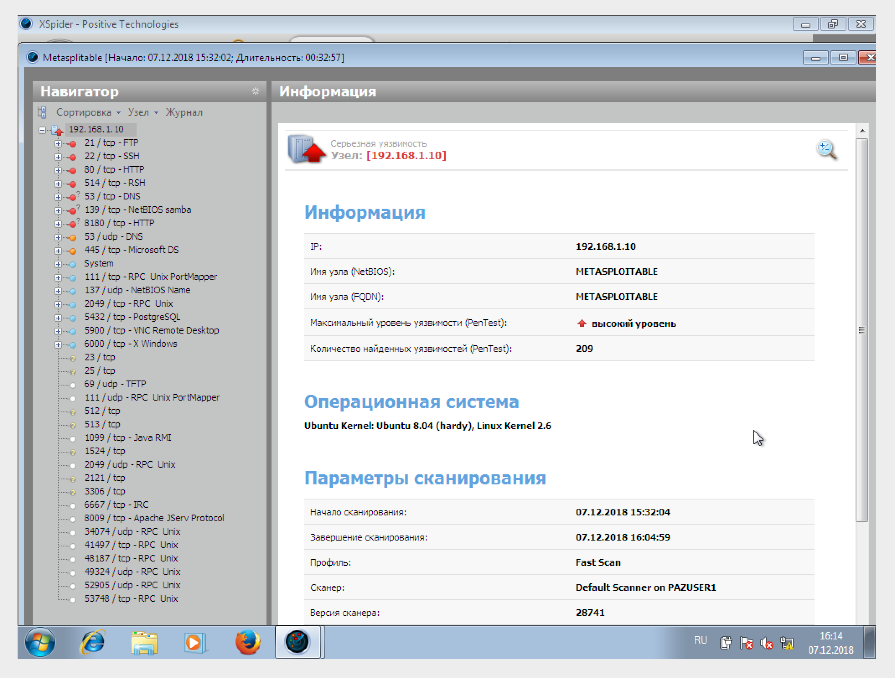
Результаты Xspider
8

Slide 9
Результаты XSpider
Трёхчасовые попытки заставить его работать
Полуторачасовое сканирование
Обнаружено 7 серьёзно уязвимых сервисов
9

Slide 10
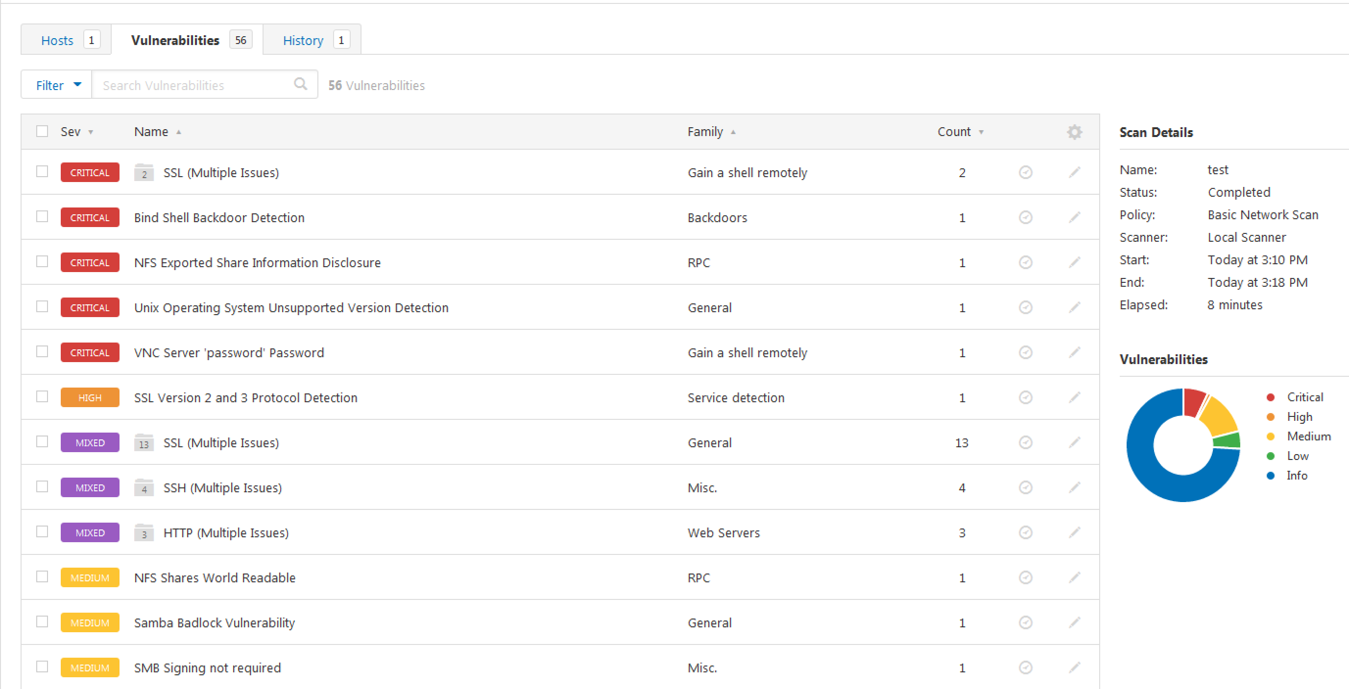
Результаты Nessus

Slide 11
Результаты Nessus
Сканирование заняло 20 минут
Обнаружено 5 серьёзно уязвимых сервисов
56 уязвимостей всего
11

Slide 12
Замечания
Xspider формально не обновляется с 2011-го года, однако базы уязвимостей содержали в себе декабрьскую дату 2018-го
Nessus имеет заметно более сложную настройку профиля сканирования, что могло повлиять на результаты
Nmap обнаружил и распознал больше сервисом
12

Slide 13
Спасибо за внимание!
Смирнов М.Г.
smirnoffmg@gmail.com
Санкт-Петербург, 2018

